Slide 1
KUŞAĞI

Slide 2
KUŞAK NEDİR?
Yaklaşık olarak aynı yıllarda doğmuş, yaklaşık yirmi beş otuz yıllık yaş kümelerini oluşturan, aynı çağın şartlarını paylaşmış, benzer ödevlerle yükümlü olmuş kişilerin topluluğu olarak tanımlanmaktadır.

Slide 3
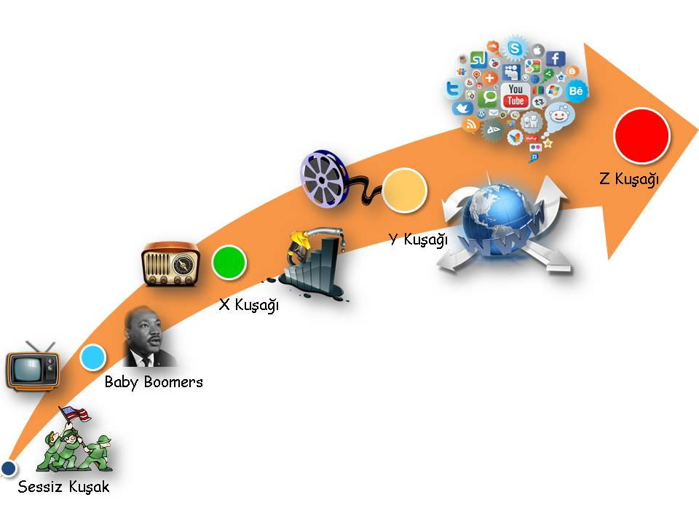
KUŞAKLAR

Slide 4
Sessiz Kuşak
1945 yılından önce doğan gruptur.
Sessiz kuşak, 1927-1945 döneminde doğanlar olarak anılır ki; onlar babaannelerimiz, dedelerimizdir. Diğer bir ifadeyle, Türkiye’deki Cumhuriyet kuşağıdır.

Slide 5
1945-1964 arasındakiler Baby Boomers (Bebek Bombardımanı)
Özellikle Amerika’da II. Dünya savaşının bitiminde başlayıp 1960 yılı başlarına kadar süren, yıllık doğum hızında büyük artış anlamına geliyor.
Şu anda Baby Boomer neslinin en yaşlısı 74 yaşında, en genci ise 55 yaşındadır.

Slide 6
X NESLİ
1965-1979 arası doğanlara denir.
En yaşlısı 54, en genci 40 yaşındadır.
X nesli sakinleri pek çok dönüşüm yaşamıştır. Özellikle, teknoloji açısından düşünüldüğünde, bilgisayar sistemlerinin dönüşümü ve buna bağlı değişen iş yapış şekillerine adapte olmaya çalışmışlardır.

Slide 7
Y NESLİ (Milenyum Kuşağı)
1980-1999 arası doğanlardır. Y neslinin en yaşlısı 39, en genci ise 20 yaşındadır. Kuşaklar arası farklılığın en çok hissedildiği nesildir.
Y nesli, çok farklı kişisel özellikler taşımakta olup özellikle bugün iş hayatında olanları kapsamaktadır.
Bağımsız ve özgürlüklerine düşkün olmaları iş yaşamlarında da önceki kuşaklara göre farklılık gösteriyor.
Y neslinin kendisinden farklı düşünenleri acımasızca eleştirir. Bu durum aşırı bireyci olmasından ve otorite tanımamasından kaynaklanıyor.

Slide 8
Z Kuşağı (İnternet Kuşağı)
Z nesli, 2000 yılı ve sonrası doğanlara denir. Özellikle internet aracığıyla sosyalleşmeyi tercih ediyorlar.
Diğer nesillerden farklı olarak, internet ve teknoloji ile doğdukları tabir edilir. Bu yüzden de çabuk tüketen bir nesildir.
Aynı anda birden fazla konu ile ilgilenebilme yetenekleri gelişmiştir.

Slide 11
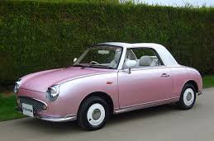
İngiltere'de üç yaşındaki bir çocuk evdeki bilgisayardan internete girdi ve pembe bir araba satın almayı başardı.
Annesinin şifresini açık bırakmasını fırsat bilen minik Jack Neal, her gün oynadığı bilgisayardan "Onu al" butonuna bastı. Yaklaşık 26 bin YTL''lik pembe renkli Nissan Figaro marka aracın ödemesini yaptı.
Jack''in annesi Rachael Neal (36), televizyonlara yaptığı açıklamada, oğlunun bilgisayarı çok iyi kullandığını söyledi ama "Bir araba satın alabileceği hiç aklıma gelmezdi" diyerek şaşkınlığını ifade etti.
Baba Neal''in, arabanın satıcısını arayarak durumu anlatmasıyla olay tatlıya bağlanırken, tüm dünya Z kuşağının tipik bir temsilcisiyle tanışmış oldu.

Slide 12
Z’ler X ve Y kuşaklarının çocuklarıdır.
Bugünün çocukları ve öğrencileri olan bu kuşak, geleceğin yöneticileri ve liderleri olacaklardır.
Tüm çağların en az kardeşe sahip kuşağıdır. Çünkü çalışma hayatı içerisinde aktif rol oynayan kadınlar çocuk sahibi olmayı ertelemek durumunda kalmaktadır.

Slide 13
Tarihte en erken eğitim görmeye başlayan ve en uzun eğitim hayatı olması beklenen kuşaktır.
Teknolojiden en iyi anlayan ve kullanan gruptur.
Özellikle tek çocuklu ailelerde piyasaya çıkan birçok teknolojik ürüne sahiptirler ve kullanmakta zorluk çekmezler. Eğitime daha erken yaşta adım atan bu çocuklar çok erken yaşta tüketici özelliğini de kazanmıştır.

Slide 14
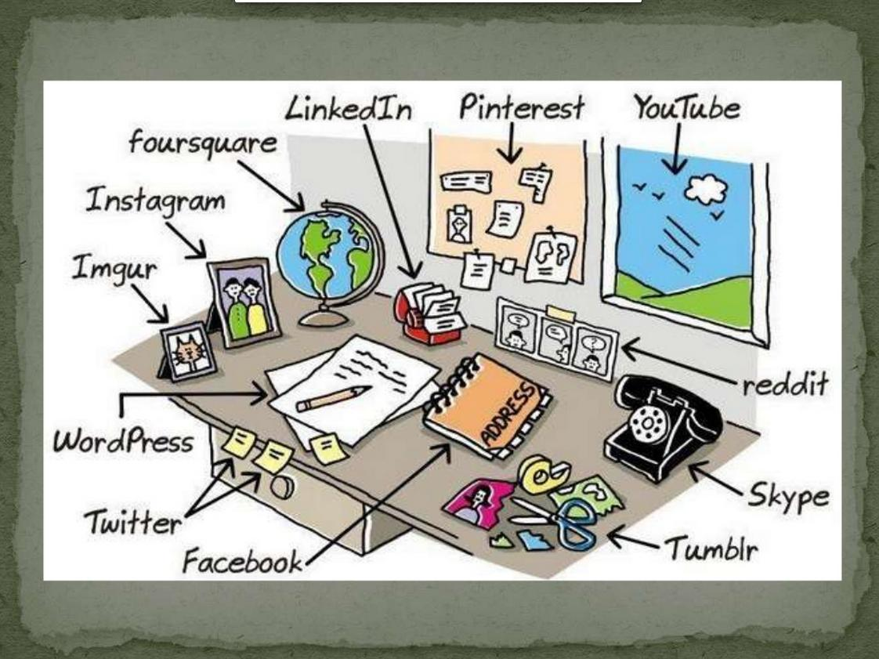
Teknoloji sihirbazı olarak da adlandırılan bu kuşak, çoklu görevlere alışkındır ve doğru olmasındansa hıza önem vererek, bir görevden diğerine çok çabuk geçebilirler.
Her türlü bilgiye bir tık uzakta olan Z kuşağı ya da diğer bir deyişle “kablosuz dünya” kuşağı; 2020’lerde lise ve üniversitelerde, 2030’larda ise ekonomik ve sosyal hayatta söz sahibi olarak geleceğimizi de şekillendirecektir.

Slide 15
Z Kuşağının Özellikleri Neler?
Ailelerinin genelde korumacı bir yapısı vardır.
İçe dönük bir dünyaları vardır, çok kolay arkadaş edinemezler.
Sanal sosyal ağlarda iletişim kurmayı tercih ederler.
Ekip çalışmasına çok uygun değillerdir.
Öz güvenleri oldukça yüksektir.
Bağımsızlığı savunurlar.

Slide 16
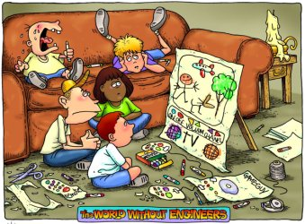
Zihinsel ve psikolojik açıdan hızlı gelişim görülür.
Analitik düşünme yetenekleri dikkat çekici düzeydedir.
Bilgiye aç gibidirler. Teknoloji çağında büyüyor olmaları bu anlamda en büyük avantajlarıdır.
Hayal güçleri yüksektir, hayatta her şeyin mümkün olduğuna inanırlar.
Teknoloji ve lüks onlar için bir ihtiyaçtır. Böyle bir dünyada doğdukları için, bunu özel bir istek olarak görmezler.

Slide 17
Bu kuşak çalışma hayatına henüz girmeye başladığı için, iş yaşamlarıyla ilgili çabuk sıkılıp kolay vazgeçme olasılığı dışında çok da tahminde bulunulamıyor.
Öte yandan, çeşitli sosyolojik gruplarla ilişki kurma ve hak arama konularında diğer kuşaklardan daha başarılı olmaları, iş hayatlarında ulaşabilecekleri başarıların habercisi sayılıyor.
Buna ek olarak, sınırsız yeni bilgiye erişimin, Z kuşağı ile daha özgüvenli ve kariyer odaklı bir nesil yarattığı düşünülüyor.

Slide 18
Z Kuşağı İçin Neler Önemlidir? | Z Kuşağı İçin Neler Önemli Değildir?
İyi bir eğitim Yaratıcılık ve öznellik Bireysellik İfade özgürlüğü ve adalet Bilgiye kolay ve hızlı erişim Anlayış ve empati | Standart sosyal çevre ve meslekler Otorite ve dışına çıkılamayan kurallar Fazla zaman isteyen işler Takım çalışması Genel geçer kurallar Yaratıcılığa izin vermeyen sosyal ve iş çevreleri

Slide 19
Z Kuşağının Artıları | Z Kuşağının Eksileri
Dünyada olup bitenin farkındalar. Bilginin izinden gidiyorlar Öz güvenliler Ne istediklerini biliyorlar Kendilerini iyi ifade ediyorlar. | İkili ilişkilerde başarılı sayılmazlar. Yüz yüze iletişimden çok, sosyal ağlara öncelik veriyorlar. Bu durum çoğu zaman yalnız kalmalarına neden olabiliyor. Takım çalışmasına yatkın olmamaları ve kurallardan hoşlanmıyor olmaları, pek çok kişiyle çatışmaya girmelerine neden oluyor. -

Slide 20
Z KUŞAĞI VE EĞİTİM

Slide 21
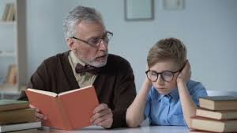
Z Kuşağı Öğrencileri Nasıl Öğrenir?
Z kuşağı yaratıcılığa izin veren aktivitelerden hoşlanır. Anında ve açık geribildirim isterler.
Öğrenciden yapılması istenenler konusunda belirgin ifadeler kullanılmalı, genel ifadelerden kaçınılmalıdır.‘’ Senin işin ders çalışmak’’, “Yapman gerekeni yap”, ‘’ Yaramazlık yapma’’ gibi…
Çok uzayan konuşmalardan sıkılıp, öğretmeni duymazdan gelme eğilimine girebileceklerinden azarlamak, sorgulamak, ahlaki yönden değerlendirmeler yapmak doğru değildir.

Slide 22
Sakin, tarafsız, adil ve saygılı olunması iletişimde çok önemlidir. Süreklilik gösteren olumsuz davranıştan duyulan rahatsızlığı belirtmek için ses tonunun kararlı ve sert hale getirilmesi direnci kıracaktır. Ama öğrenciyi destekleyen saygı gösteren tutumdan da vazgeçilmemelidir.
Çok tekrar gerektiren ödevleri yapmakta sıkılırlar.
Her öğrencinin öğrenme stiline göre düzenlenecek eğitim ortamları öğrenmenin onlar için ilgi çekici hale gelmesini sağlayacaktır.

Slide 25
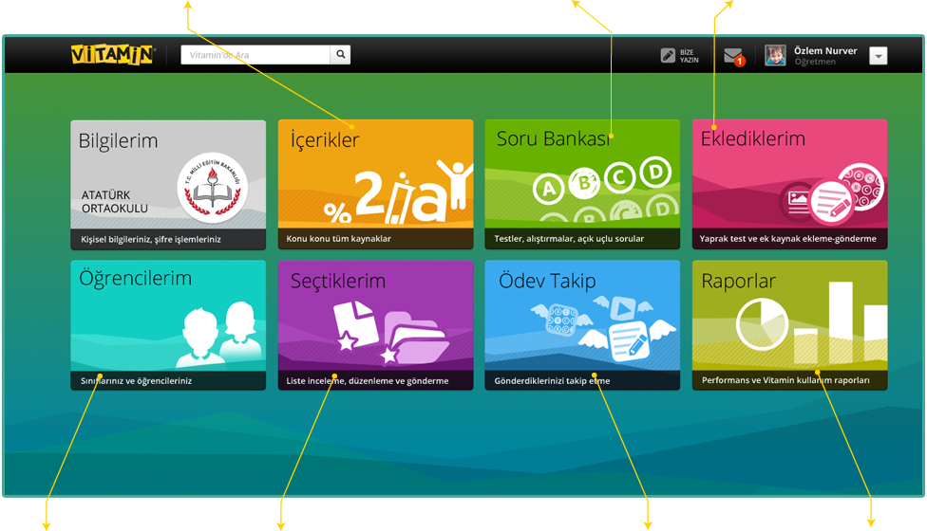
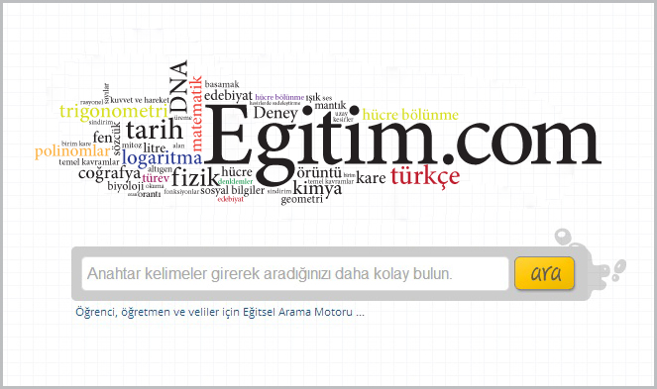
İnternet üzerinden işbirliğine yönelik projeler geliştirilebilir. (EBA…)
Bu öğrenciler için internette dolaşarak bilgilere ulaşma sorumluluğu, görsel yeteneklerinin daha da artmasına ve görsel öğrenme formlarının daha etkili ve daha eğlenceli hale gelmesine yardımcı olabilir.
Bilginin ezberletilmesi yerine, sorun çözümü ve kritik düşünceye odaklanmak bu öğrenciler için daha etkili bir öğretme tekniği olacaktır.

Slide 26
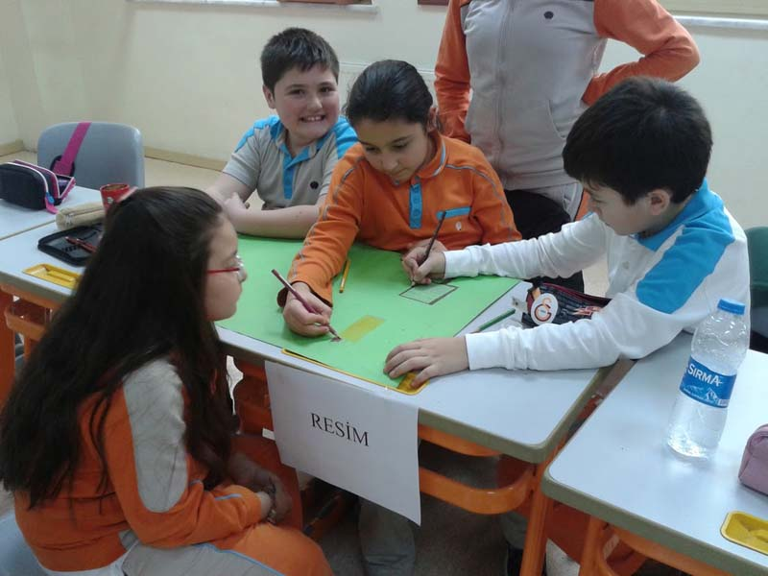
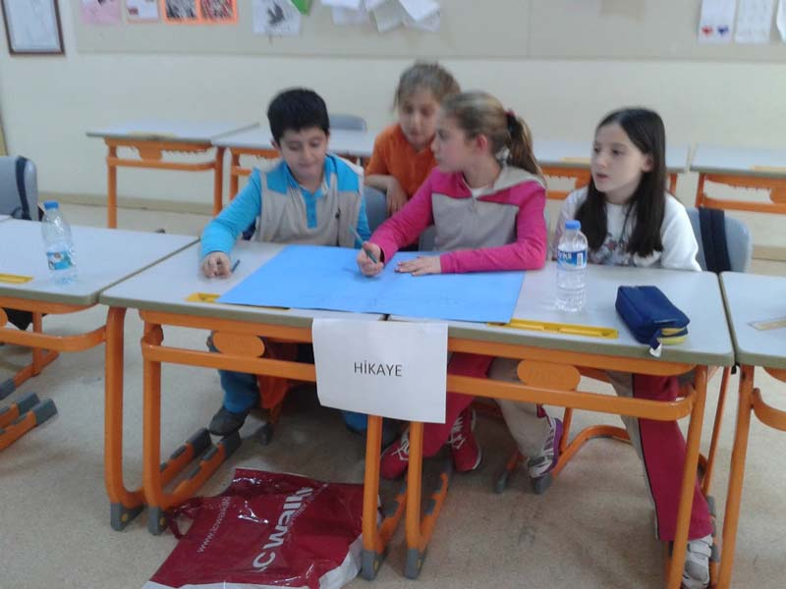
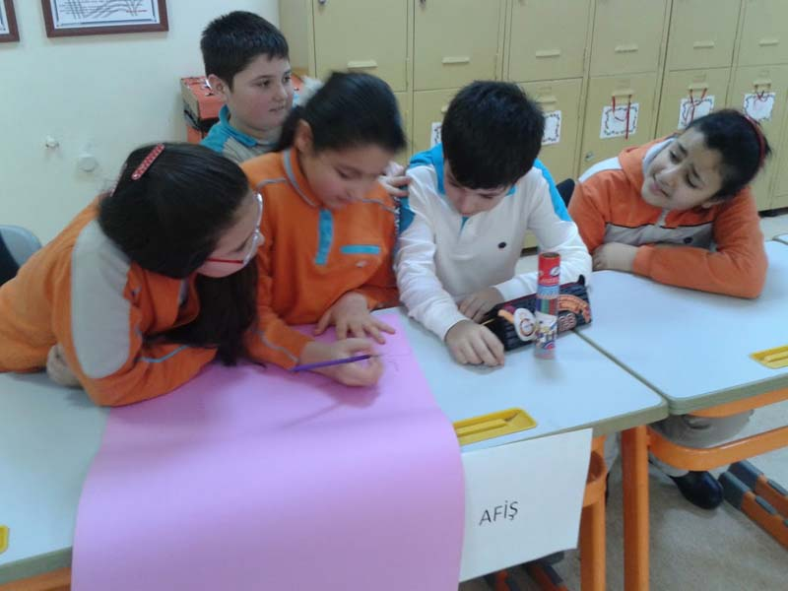
Z kuşağının derslere katılımının sağlanabilmesi için öğretilecek konularda oyun etkili bir araç olarak kullanılabilir.
Bu kuşak çocuklarının dikkat toplama ve konsantrasyon süresinin kısa oluşu nedeniyle öğrenilmesi amaçlanan konuların küçük parçalar halinde verilmesi uygun olacaktır.
Öğretmen merkezli yöntem yerine öğrencinin aktif katılımıyla gerçekleştirilen eğlenceli öğretim yöntemleri daha etkili olur.

Slide 27
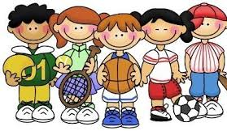
Z Kuşağına Uygun Okul Ortamları
Z kuşağı için okulun çok yönlü olması, çocuğun kendini geliştirmesi için oluşturulan fırsatların çokluğu açısından önemlidir.
Öğrenim sürecinde okullarda öğrencinin odaklanma, dikkat, akıl yürütme, karar verme, işitsel, görsel, psiko-motor ve sosyal duygusal becerilerinin geliştirilmesine uygun ortamların oluşturulması gerekiyor.

Slide 28
Yaratıcı ve eleştirel düşünme becerisi, sosyal gelişim ve takım çalışması yeteneği, kendine güven duyma, iletişim, ikna ve karar verme becerilerini kazandıracak sosyal bir ortamın varlığının yanında teknolojinin eğitimde interaktif kullanımının da sağlanacağı altyapının hazırlanması çok önemlidir.

Slide 29
EĞİTİM ORTAMIMIZ NE KADAR HAZIR?
Halihazırdaki eğitim sistemimiz Z kuşağı çocuklarının ihtiyacını karşılamaktan oldukça uzak ve kısa sürede değişmesi mümkün değil. Bu nedenle öğretmenlerin farklı eğitim ve öğretim yöntemlerini eğitim ortamlarında kullanması önemli.
Öğretmenlerimizin önünde çözümü çok da kolay olmayan iki temel sorun bulunmakta:
Teknolojiye ayak uydurma
Yeni iletişim dili kullanarak davranış kazandırma.

Slide 30
“Eğitimde Sosyal Ağların Kullanımı” son dönemde oldukça gündemde. Bunun sebebi, teknolojiye meraklı Z kuşağı öğrencilerinin İnstagram, Facebook, Twitter gibi sosyal ağlarda günlük olarak çok sık vakit geçirmeleridir.
Öğrencilerin kendilerini en açık ve rahat olarak ifade ettikleri bir alan olarak düşünüldüğünde sosyal ağların eğitim amaçlı kullanılması eğitim ortamları açısından olumlu olabilecek bir gelişmedir.

Slide 31
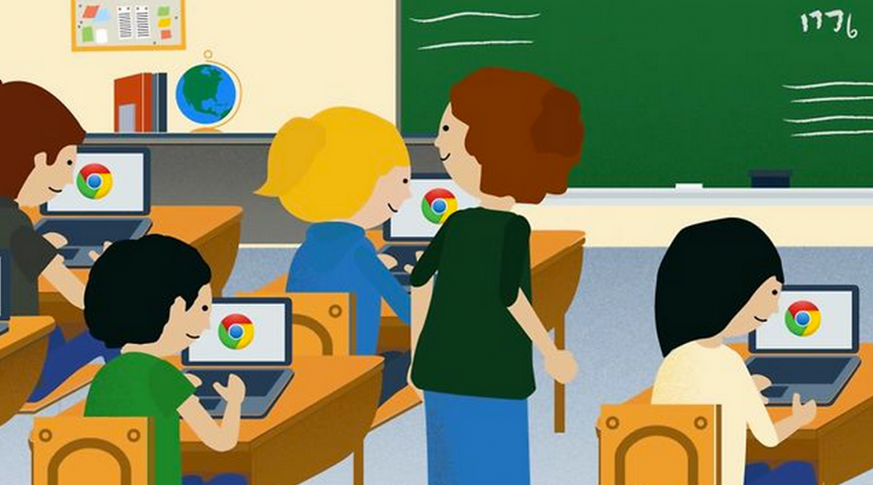
Yapılan çeşitli araştırmalara göre öğrenciler “okul proje/ödevleriyle ilgili araştırma yapmak” “eğitim amaçlı grupları ve etkinlikleri incelemek” için sosyal ağları çok yoğun bir şekilde kullanıyor.
2012-2013 eğitim-öğretim yılı güz döneminde Ege Üniversitesi Eğitim Fakültesinde yürütülmekte olan Doktora Formasyon Programı kapsamındaki Gelişim ve Öğrenme dersi kapsamında Fırat SARSAR, Makbule BAŞBAY ve Alper BAŞBAY tarafından yapılan çalışmada derslerin Facebook ortamında yürütülmesinde öğrencilerin motivasyonlarının çok yüksek olduğu görülmüştür.
Bu durumun özellikle X ve babyboomer kuşağı eğitimcilerine anlatılması gerekiyor

Slide 32
Teknolojiyi kullanmada öğrencisinden çok geride kalan bir öğretmenin yeni kuşak üzerindeki etkisi oldukça azdır.
Bu nedenle öğretmenler teknolojik gelişmeleri takip ederek bu kuşağın yeni öğrenme stili ile başa çıkabilecek şekilde donanımlı olmalıdır.

Slide 33
“Her yeni gelen nesil daha berbat geliyor.”
Her yeni gelen nesil bir önceki nesilden daha farklı ihtiyaçlarla geliyor. Z kuşağı bizlerden çok daha farklı uyarıcıların olduğu bir dünyada doğdu. İlgilerini çeken şeyler, öğrenme stilleri, dikkat süreleri farklı.
Teknolojiyle hayatının ileri yaşlarında tanışan ve geleneksel öğretme ve disiplin yöntemlerine alışmış X kuşağına mensup öğretmenlerin Z’ler üzerinde etki yaratabilmeleri için öncelikle onların özelliklerini öğrenmesi gerekiyor.

Slide 34
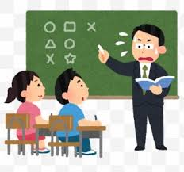
Tek bir konuya odaklanıp, onu bitirdikten sonra başka konuya geçme şeklinde sıralı bir öğrenme tarzına sahip olan X kuşağı öğretmeni, aynı anda eşzamanlı olarak birçok şeyi yapabilme kapasitesi ve isteği olan Z kuşağı öğrencisine uyum sağlamakta zorlanacaktır.
X kuşağından gelen öğretmenler genellikle disiplini sever. Bu durum özellikle öğrenme- öğretme etkinliklerinde sorun yaşamalarına sebep olur.
Böyle bir durumda, öğretim elemanları “dersi dinlemiyorsun”, “dersi dinlemeyen dışarı çıkabilir”, “ne kadar saygısızsın” gibi tepkilerle öğrencilerin derse olan ilgi ve motivasyonlarını düşürebiliyor.

Slide 35
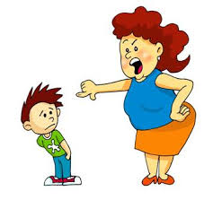
Ele avuca sığmayan Z kuşağı ile karşı karşıya kalan öğretmenler olarak, disiplin temelli klasik bir öğretme yöntemi yeterli olmayacaktır.
Bu kuşak öğrencileri olayların nedenini ve gerekçesini merak eder ve öğrenmek ister. Sınıf ortamında uygun bir dille açıklanmayan, önemsenmeyen ya da bastırılan durumlar iletişim problemlerini beraberinde getirir. (Baskıcı otorite)
Z kuşağı, hoşgörüyle yaklaşıldığında, bulunduğu ortamın dinamiklerini olumlu yönde değiştirebilir. Öğretmenler, öğrenci ile iletişimde hoşgörüyü merkeze alarak hareket etmeli, fevri tutum ve davranışlardan kaçınmalıdır.

Slide 36
Z kuşağı bireylerinin özgüvenlerinin yüksek olması eğitim yaşamlarında farklı sorumluluklar almayı istemelerine sebep olur.
Öğretmenler, sosyal uyum becerileri düşük olan öğrencileri adapte etme, akademik becerileri geliştirme konusunda çocukların bu özelliğinden faydalanabilir.

Slide 37
Z kuşağı Nasıl Yönetilir?
Onlara özerklik tanıyıp, girişimci ruhlarını besleyin; sadece görev vermekten kaçının.
Helikopter ebeveynlerle büyümüş bir nesil olmaları göz önünde bulundurularak, ödüllerle motive olabileceklerini unutmayın.
Yüz yüze iletişim kurmanın önemine inandıklarını, sadece mesajlaşmaktan hoşlanmayıp gerçekten duyulduklarını hissetmek istediklerini göz önünde bulundurun.
Okulda öğretmen-öğrenci ilişkisine önem verdiklerini, yardım etmeye oldukça meyilli bir nesil olduklarını bilin.

Slide 39
Z Kuşağı Dijital Dünyayı Nasıl Kullanıyor?
Teknosa tarafından 7-16 yaş aralığındaki çocuklar üzerinde yapılan araştırmaya göre,
Dijital dünyanın içine doğup büyüyen Z kuşağı, %97 oranı ile en çok YouTube ’da varlık gösteriyor. Kendi yaşıtlarının günlük hayatını yakından takip eden bu nesil, günün trendlerine uygun olarak eğlenceli videolar üreten kanallara abone oluyor, sevdikleri oyunların videolarını izliyor.
Çocukların konuştuğu konuların başında % 38 oranı ile oyun başlığı gelirken, bu oran çocuğun oyun karakterleri ve oynadığı oyunlardan ne kadar etkilendiğinin de göstergesi oluyor.
Z kuşağının diğer ilgi alanları ise
% 34 ile trendleri ve gündemi takip ettikleri Vlog’lar,
% 6 ile oyuncaklar ve
% 3 ile çocuk kanalları olarak sıralanıyor.

Slide 40
Awesomeness tarafından 2017’de yapılan bir araştırmaya göre;
Gençlerin %53’ü sosyal medyanın, %42’si teknolojinin ve %28’i ise siber zorbalığın, nesillerini etkileyen başlıca kavramlar olduğunu düşünüyor.
Dijital dünyaya doğuştan adapte olan Z jenerasyonunun %62’si kendisini bireysel olarak değil dijitalde daha rahat ifade ettikleri söylüyor.
Z kuşağının kullandığı ilk 5 sosyal platform şöyle sıralanıyor: YouTube (%79), Facebook (%78), İnstagram (%69), Snapchat (68) ve Twitter (%49).
Gençlerin %71’i video içerik tüketiyor. 1/3’i , bu içerikleri mobil cihazlardan görüntülüyor.

Slide 42
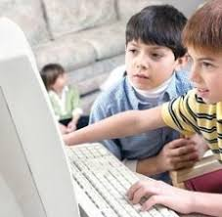
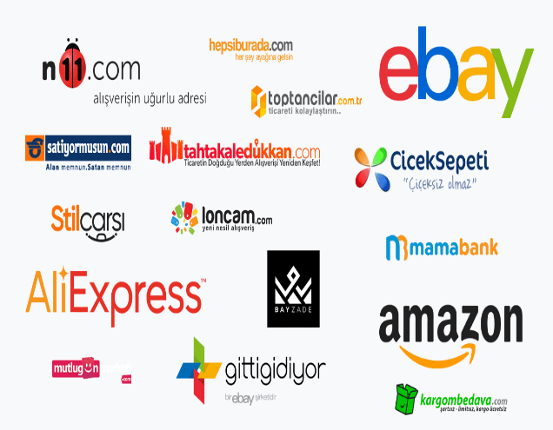
Z Kuşağını Bekleyen Tehlikeler
Dünyanın önde gelen internet ve içerik güvenliği firmalarından Bitdefender’ın 2013 yılında dünya genelinde 19 bin ebeveyn üzerinde yaptığı araştırmaya göre çocukların internet üzerinden porno içeriklere ulaşma yaşı 6’ya, internet üzerinden flört etme yaşı ise 8’e düşmüş durumda…
Bitdefender'ın yaptığı bu araştırmaya göre çocukların ilgilendiği içeriklerin oranları:
Pornografi 11.35
Online alışveriş 10.49
Dosya paylaşımı 9.71
Sosyal ağlar 8.84
Haber 7.13
Bahis 5.91
Online flört 5.77
İş 4.58
Oyun 3.14
Nefret 2.91
Diğer 30.17

Slide 43
Z kuşağının mahremiyet duygusunun zayıf olması onları direkt tehlikelere açık hale getiriyor.
2015 yılında Bilişim Hukuku Derneği'nin (BHD) internetteki sohbet odaları ile ilgili yaptığı bir araştırmada ortaya çıkan sonuç çocuklar için ciddi bir tehlikenin habercisi idi.
11 yaşındaki bir kız çocuğu profiliyle sohbet odalarına giren denek yetkililerine kısa sürede 120 kişi mesaj yazdı, bu mesajlardan 65'ini cinsel içerikli mesajlar oluşturuyordu ve mesajların bazılarında çocuğa ilişki karşılığında para teklif ediliyordu. Burada sadece 10 kişi, çocuğu uyararak sohbet odalarında olmasının doğru olmadığını yazdı ve sohbet sitesinden uzaklaştırmaya çalıştı.

Slide 44
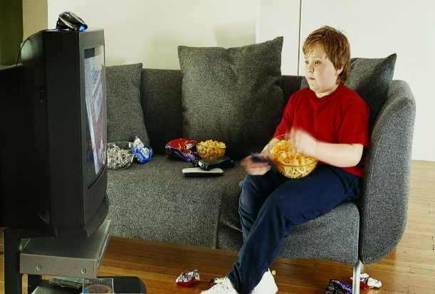
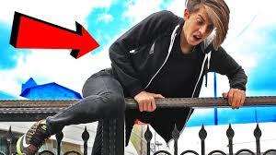
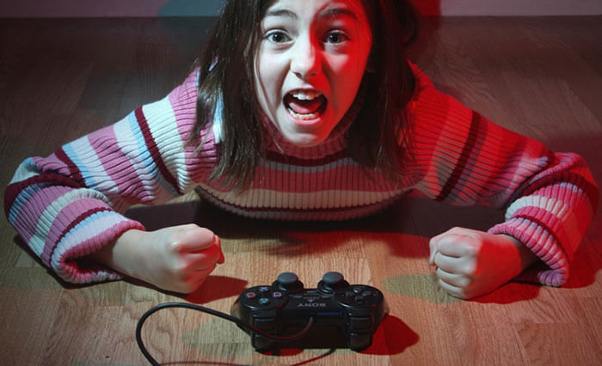
Bağımlılık riskine oldukça açık olan Z kuşağı, ebeveyn ve öğretmenler tarafından yeterli düzeyde rehberlik yapılmazsa çocukların olumlu özellikleri, onlar için dezavantaja dönüşebilir.
İnternet, oyun ve ekran bağımlılığı ve buna bağlı olarak obezite, okula gitmeme, olumsuz rol modeller nedeniyle oluşabilecek davranış bozuklukları ve şiddet eylemleri, cinsel istismara maruz kalma, yalnızlık ve tüm bunların sonucu olarak çeşitli sosyal ve psikiyatrik sorunlar yaşanabilir.

Slide 45
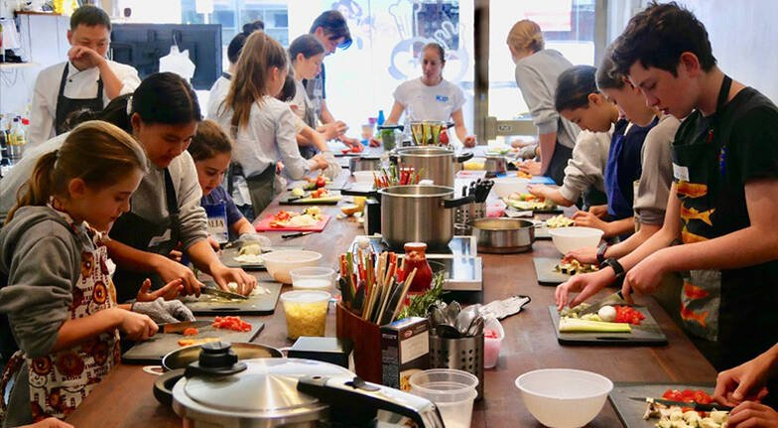
NE YAPILMALI?
Teknolojik aletler çocukların anne babayı taklit ederek ve basit bir iki tekrarla öğrenebilecekleri şekilde düzenlenmiştir ve yetişkinlerin pekiştirmeleri nedeniyle çok çabuk bağımlı hale gelirler.
Ailelerin bu cihazları belli bir yaşa kadar çocuklarından uzak tutması veya süre sınırı koyarak kullanmalarına izin vermeleri gerekir.
Çocuğun yaşı ilerledikçe internet kullanımını denetim altına almak ve yaptırım uygulamak güçleşir. Çocuğa ‘bilgisayarı bırak, başka bir şey yap’ demek yerine keyif alacağı başka bir seçenek sunulması gerekir. Küçük yaşlarda hobi edinmelerinin sağlanması bu nedenle önemlidir.

Slide 46
Özellikle küçük çocukların kendilerine uygun olmayan uygulama ve internet sayfalarını açmalarını önlemek için mobil cihazların internet erişimi aktivasyonunun durdurulması önerilir.
Ayrıca cihazda güvenlik ayarlarının aktive edilerek gençliği koruma uygulamasının kurulması mutlaka önerilmeye değerdir.
Çocukların ellerindeki telefona, tablete veya televizyona hipnotize olmuş gibi baktığı anlar çocuğun zarar görmeye başladığının bir işareti olarak anlaşılmalı ve hemen dikkati başka bir yöne çekilmelidir.

Slide 48
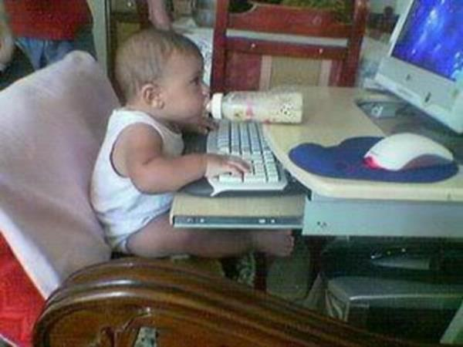
HAZIR OLUN! ALFA KUŞAĞI GELİYOR
2011 yılında doğanları içine alan bu kuşağın temsilcileri henüz 8 yaşında. “Bebek bakıcıları ekran olan ilk nesil”
Tek bir duyu organına hitap eden uygulamalardan çok çabuk sıkılıyorlar.
Ekranlara bağlanma oranları insanlara bağlanma oranlarından çok daha fazladır.
Anne babaların sürekli olarak araştırma yapmak ve yeni uygulamalara danışmak zorunda olduğu bir kuşaktır.
Alfa Kuşağı bilgiye anında ulaşmaya alıştıklarından, istedikleri bilgiyi hemen elde edemezler ise konudan uzaklaşırlar.
Bir önceki kuşak olan Z kuşağına göre çok daha dikkatlidirler.
Alpha kuşağı tekrarlardan çok hoşlanırlar, örneğin çok sevdikleri bir videoyu defalarca izleyebilirler..
Alpha kuşağının her bir üyesi kendisinin bir numara ve bir tane olduklarını düşünürler.
Alpha kuşağı iletişim kurarken yazmaktan daha çok görsel ifadeler(emoji) ve ses kayıtları ile iletişim kurmayı tercih ederler.

Slide 49
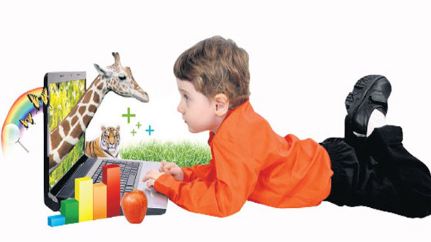
Alfa Kuşağı’nın En Belirgin Özellikleri:
1) Alfa Kuşağı için dünyanın fiziksel sınırları bulunmamaktadır, çünkü teknoloji sınırsızdır.
2) İstedikleri tüm bilgi ve verilere ulaşma imkanına sahip olacaktır.
3) Tüm teknolojik gelişmeleri hayatlarında kullanabilecek, gelişmeleri özümseyebilecektir.
4) Teknolojik ürünler, telefon ve sanal gerçeklik hayatlarının doğal bir parçası konumunda yer alacaktır.
5) Alfa Kuşağı her şeye ulaşabilme imkanına sahip olacaklarından en girişimci kuşak olacaktır.
6) Online alışverişi daha çok tercih edecekleri beklenmektedir.
7) Robot teknolojisi hayatlarının önemli bir öğesi halinde olacaktır.
8) X,Y,Z kuşaklarına oranla daha az konuşacaklar, çevrelerinde bulunan diğer insanlarla ilişkileri, iletişimleri sohbetleri oldukça az olacaktır.

Slide 50
EĞER BİR ÇOCUK BİZİM ÖĞRETTİĞİMİZ YOLDAN ÖĞRENEMİYORSA,
BELKİ DE BİZ ONUN ÖĞRENDİĞİ YOLLARDAN ÖĞRETMELİYİZ

